Slide 1
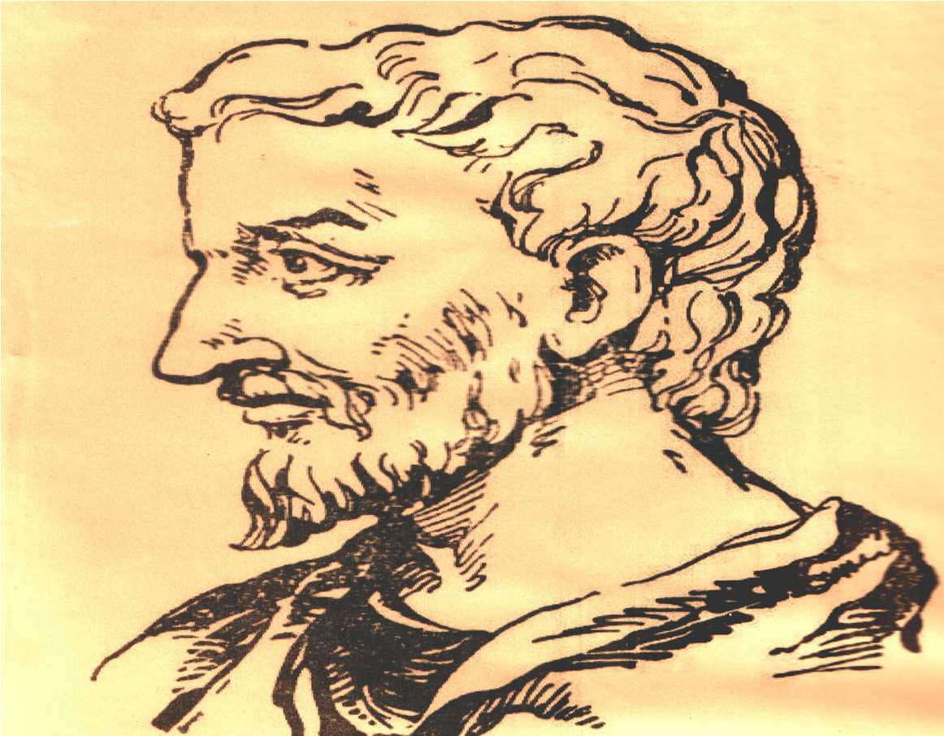
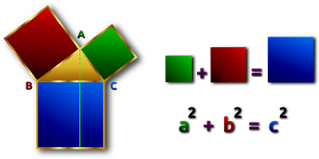
Теорема Піфагора

Slide 2
Дай відповідь:
Який трикутник називають прямокутним?
Трикутник, у якого є кут 90°
Як називають сторони прямокутного трикутника?
Гіпотенуза, два катети
Сформулюйте властивість катета, що лежить проти кута у 30°
Цей катет вдвічі менший від гіпотенузи
Чому дорівнюють кути рівнобедреного
прямокутного трикутника?
90°, 45°, 45°

Slide 3
Теорема Піфагора:
А
У прямокутному трикутнику квадрат гіпотенузи дорівнює сумі квадратів катетів:
АВ² = АС² + ВС²
С
В

Slide 4
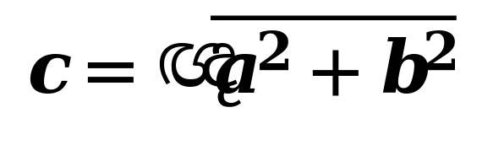
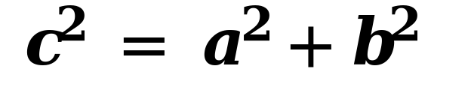
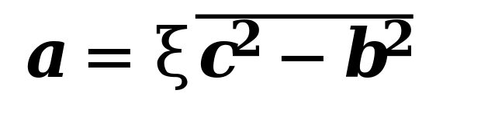
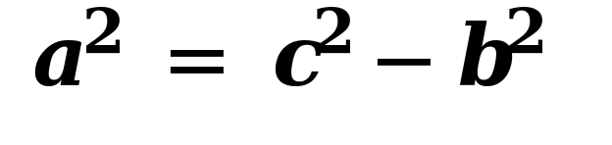
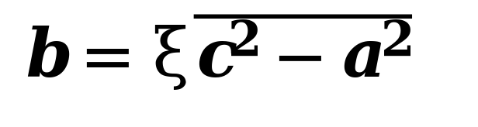
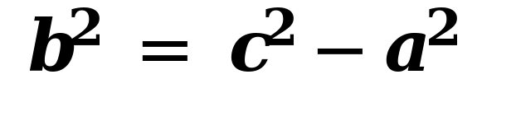
a
b
c

Slide 5
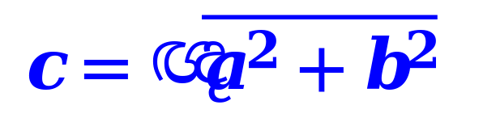
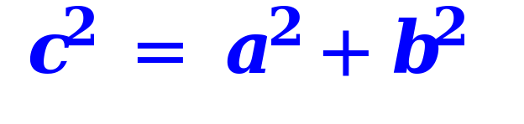
1
12 лютого
Класна робота
Дано:
a = 6 cм
b = 8 см
Знайти: c - ?
с-?
8
6
Розв'язання:
Відповідь: 10 см.

Slide 6
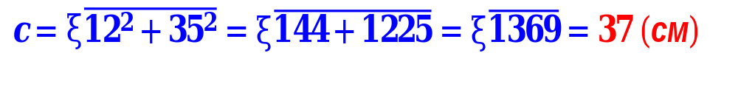
2
Дано:
а = 12 cм
b = 35 см
Знайти: c - ?
с-?
35
12
Розв'язання:
Відповідь: 37 см.

Slide 7
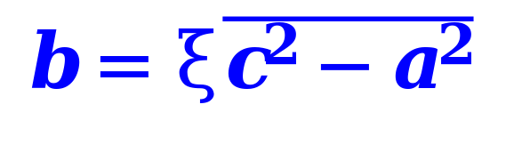
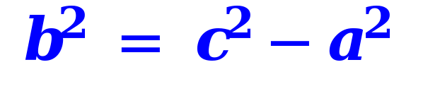
4
Дано:
с = 17 cм
а = 8 см
Знайти: b - ?
17
b -?
8
Розв'язання:
Відповідь: 15 см.

Slide 8
5
Дано:
с = 26 cм
а = 10 см
Знайти: b - ?
26
b -?
10
Розв'язання:
Відповідь: 24 см.

Slide 9





Усні вправи
Вибери правильні твердження:
N
М
К

Slide 10
Усні вправи
Знайди невідому сторону трикутника
5
С
8
8
?
6
А
10
В
7
ВС =

Slide 11
Усні вправи
Знайди діаметр кола
17
D
5
P
13
12
?
10
F
15
FР =

Slide 12
1) Чи можуть сторони прямокутного трикутника дорівнювати 5, 6, 7 см?
А. Так. Б. Ні.
Б. Ні.
2) Катети прямокутного трикутника дорівнюють
5 і 12 см. Чому дорівнює гіпотенуза трикутника?
А. 15 см. Б. 14 см. В. 13 см. Г. 16 см.
В. 13 см.
3) Гіпотенуза прямокутного трикутника дорівнює 10 см, а один з катетів 8 см. Чому дорівнює другий катет?
А. 25 см. Б. 6 см. В. 5 см. Г. 1 см.
Б. 6 см.

Slide 13
Так сказав Піфагор
1. Живи з людьми так, щоб твої друзі не стали недругами, а недруги стали друзями.
2. Твори велике, не обіцяючи великого.
3. Не заплющуй очей, коли хочеш спати, не проаналізувавши всіх своїх учинків за минулий день.
4. Тимчасова невдача краще тимчасової удачі.
5. Не роби нічого ганебного ні в присутності інших, ні таємно. Першим твоїм законом має бути повага до себе самого.
6. Лише неблагородна людина здатна в очі хвалити, а поза очі злословити.
7. Роби лиш те, що в майбутньому не засмутить тебе.
8. Усе впорядковується відповідно до чисел.

Slide 14

Домашнє завдання:
Виконати онлайн тест

